Slide 1
美包包游戏需求

Slide 2
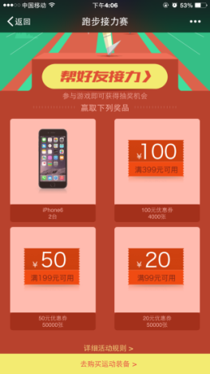
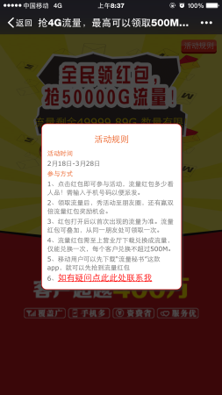
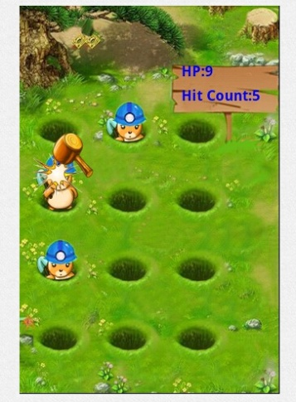
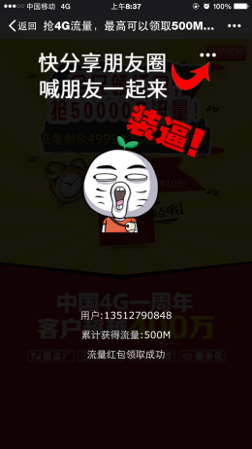
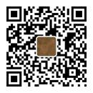
扫二维码或点击朋友圈分享进入
关注“美包包”自动绑定会员卡
自动跳转到游戏界面，并开始游戏
游戏完毕后，自动进入积分排行榜，只显示前20名及自己的名次。并分享至朋友圈获得翻倍积分奖励
游戏规则：
1、时间4-25至5-9
2、第一名即可免费兑换手袋一只。必须达到一万积分或以上。当天只限一只
3、转发朋友圈积分翻倍（只限一次）
4、27、29、1、3、5、7、9、号开始兑换积分。
5、兑换积分后可重新开始，游戏积分自动清零，重新游戏。
基数天的中午12点为开始兑换时间，以及游戏重新开始（积分清零），截止兑换时间为当天24点。积分清零重新游戏

Slide 3
游戏详细需求：
1、二维码、朋友圈分享进入游戏。
2、关注“美包包”并自动绑定会员卡，开始游戏
3、开始游戏页面下拉有本次活动的产品和积分兑换产品，并附有游戏规则说明。
4、游戏完毕后可分享到朋友圈，积分翻倍，但翻倍设定只能一天一次翻倍。再次转发朋友圈或朋友时并有温馨提示翻倍积分只能一天一次。
5、兑换奖品设定日期为4月27日、29日、5月1日、3日、5日、7日、9日。兑换时间为12点至24点。兑换免费手袋的第一名，必须要满足1万积分或以上才能兑换。
6、兑换画面需输入积分、电话号码、邮寄地址
7、兑换项目：需识别兑换的积分是否在数据上排行第一。兑换优惠券后要减除积分，并置入会员卡“优惠券”栏目里面。
8、兑换奖品后或兑换优惠券后，积分自动清零或减积分。其他未能兑换积分的会员可继续游戏，直接兑换下一波。

Slide 4
活动方案
主题：玩游戏，送手袋，特惠购
微信积分游戏送手袋，积分换取特惠折扣券。店面和微店同价发售。
线上线下同步：指定钱包169、指定手袋329（一口价）、其余跟当期手袋折扣6折
店铺： 购任意一对鞋款即可269元换购真皮手袋、109元换购真皮钱包。
电商： 5000积分+269元换购指定手袋：3000积分+109换购指定钱包
微信游戏，排行榜第一名可用积分免费兑换指定手袋一个。兑换完毕后积分清零。其余排
名积分可继续刷榜单，兑换下一波。

